Slide 1
3. Základní principy webdesignu
Martin Krčál
Brno, KISK FF MU, 11.3.2015

Slide 2
Náplň hodiny
Domovská stránka
Grafika, obrázky, barvy, nástroje
Písmo, odkazy
Tabulky
Formuláře, seznamy

Slide 3
Domovská stránka

Slide 4
Homepage
splash screen (vstupní stránka)
  pre-homepage
  volba jazyka, animace,…
homepage (domovská stránka)
  obsahuje info
  jako titulní strana novin

Slide 5
Cíle domovské stránky
identifikace webu
obsah a poslání webu
zaujmout uživatele
  jako obálka u časopisu
  upoutávky a odkazy na obsah
  nejžádanější info
  musí se líbit všem!!!

Slide 6
Domovská stránka
ukázat cestu k tomu, co hledám…
…i k tomu, co nehledám
ukázat, kde mám začít
musí být pravidelně obměňována

Slide 7
Domovská stránka
4 základní otázky
  Kde to jsem?
  Co mi tu nabídnou?
  Co tady můžu dělat?
  Proč tu zůstat a nejít jinam?
http://www.nwt.cz
http://www.opel.cz

Slide 8
Co na homepage
logo
slogan
novinky
vyhledávání
navigace
služby (registrace, e-shop, …)

Slide 9
Co na homepage
dobře zvažte, co na úvodní stránku dát
ne moc x ne málo
pracujte s místem efektivně

Slide 10
Layouty

Slide 11




Druhy stránek
jednoduché stránky
sloupcový layout

Slide 12
Technologie pro tvorbu layoutů
rámcový layout
tabulkový layout
na CSS založený layout

Slide 13
Grafika a obrázky

Slide 14
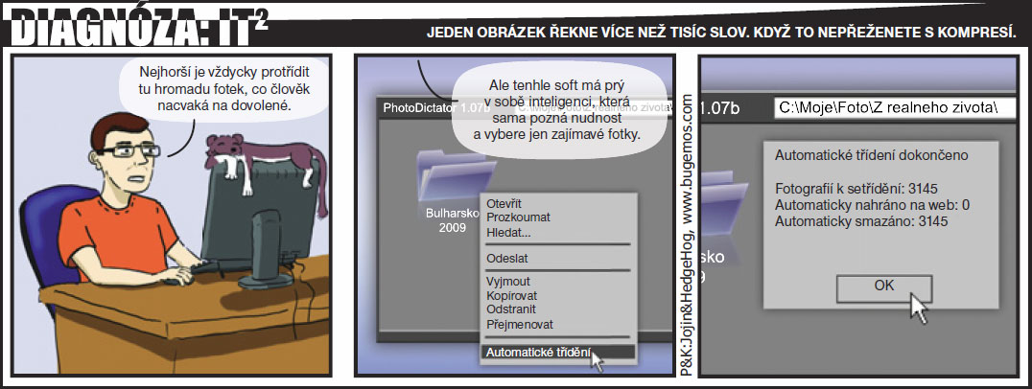
Správný obrázek

Slide 15
Grafika na stránce
velikost grafiky na stránkách
  max. 100kB na stránce???
  komprimovaná grafika
  malé rozlišení (72dpi)
  obsah pro různá zařízení (PC, mobil,...)
měla by doplňovat obsah
zjednodušit orientaci na stránkách

Slide 16
Obrázky - rastrová grafika
rastrová (bitmapová) grafika
zvětšování = snižování kvality, ostrosti
grafické formáty
  JPG, GIF, PNG - kdy je využít?
zpracování rastrové grafiky
  Photoshop - a jeho nástroje pro web

Slide 17
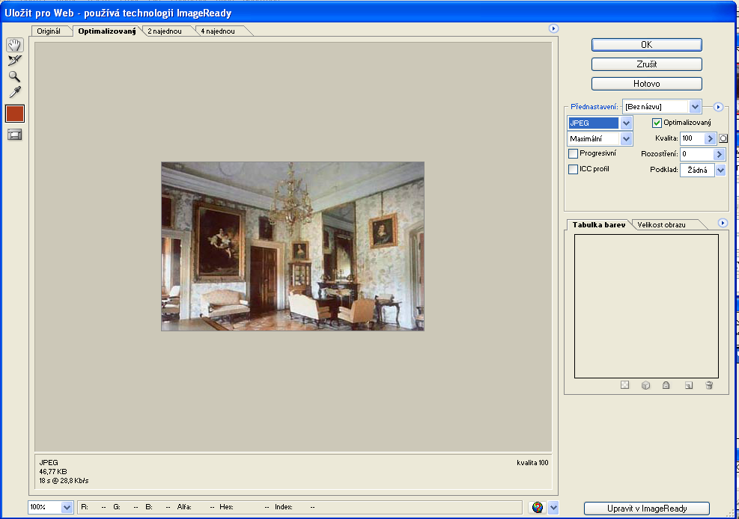
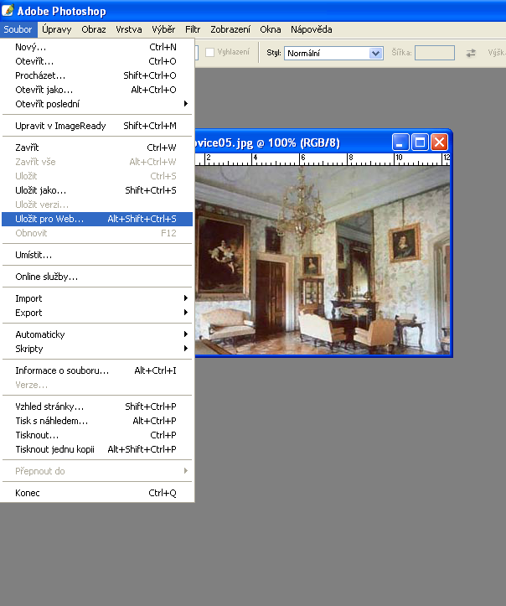
Photoshop – uložit pro web

Slide 18
Obrázky - vektorová grafika
vektorová grafika
zvětšování = udržování kvality, ostrosti
grafické formáty
  SVG
nevýhody
  postupná implementace v prohlížečích

Slide 19
Fotobanky
sxc.hu - databanka fotografií zdarma
freephotosbank.com - zdarma
everystockphoto.com - zdarma
istockphoto.com – komerční
pixmac.cz – komerční
Profimédia - komerční

Slide 20
Rozcestník
Blue Vertigo - odkazy na fotogalerie, šablony, textury, kliparty,…

Slide 21
Barvy
max. 5 barev
  jen 1 hlavní (RGB)
správné sladění barev
dostatečný kontrast pozadí a písma
větší plochy = méně výrazné barvy
méně výrazné barvy textu
barevné zdůraznění důležitých výrazů

Slide 22
Funkce barev
navození nálady
posílení identity stránek a firmy
zvýraznění struktury a navigace
  zvyšování použitelnosti
navedení na důležité info

Slide 23
Barevná schémata
monochromatické schéma
analogické schéma
komplementární schéma
saturační schéma
triad schéma
http://www.limov.com/colour/schemes.lml

Slide 24
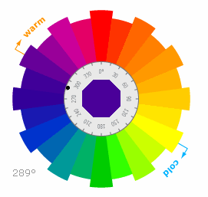
Barevné spekrum

Slide 25
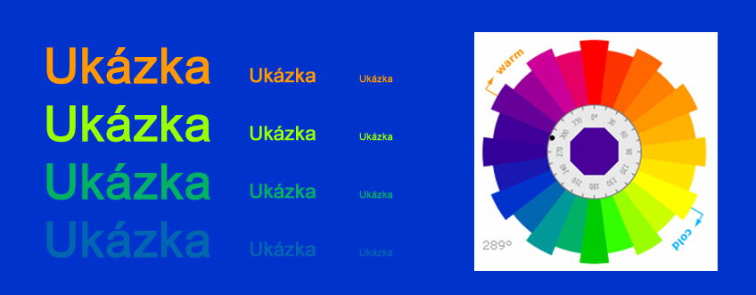
Čitelnost textu - ukázka

Slide 26
Co znamenají barvy
modrá = klid, uvolnění, relaxace, chlad
červená = energie, emoce, láska
zelená = růst, nový začátek, uklidňuje
žlutá = veselá, komunikativní
oranžová = optimismus, radost ze života, veselí, odvaha

Slide 27
Zápis barev
hexadecimální
  #ffffff nebo #fff, #000000 nebo #000
procentuální
  rgb(100%,100%,100%)
desítkový
  rgb(100,100,100)

Slide 28
Skupiny barev
základní (16 barev)
pojmenované (128 barev)
bezpečné (216 barev + 16 stupňů šedi)
systémové (28 barev)
ostatní

Slide 29
Zápis barev
zápis pojmenovaných barev
  red, green, yellow, blue, darkblue, maroon, navy, brown, black, white,…
  celkem 128 barev

Slide 30
Skupiny barev - přehledy
http://www.webtvorba.cz/css/barvy.html
http://www.jakpsatweb.cz/archiv/barvy-zakladni.html
http://www.jakpsatweb.cz/archiv/barvy-bezpecne.html

Slide 31
Nástroje na míchání barev
Generátor barevných schémat
Colour Selector
ColorMatch 5K
Colortools.net – sada nástrojů pro práci s barvami

Slide 32
Nástroje na míchání barev
Colorblind Web Page Filter
ColourLovers.com

Slide 33
Některá zraková postižení
dichromacy = neschopnost vidět jednu barvu z RGB
protanopia = neschopnost vidět červenou
tritanopia = neschopnost vidět modrou
deuteranopia = neschopnost vidět zelenou
color blindness (monochromacy) = barvoslepost
http://en.wikipedia.org/wiki/Color_blindness

Slide 34
Templates
http://www.templatesbox.com
http://www.freewebsitetemplates.com
http://www.flashtemplatestore.com
http://freesitetemplates.com
Free HTML+CSS Web Templates (Smashing Magazine)
http://www.fwpthemes.com/

Slide 35
Písmo

Slide 36
Písmo
výrazně zasahuje do grafického návrhu
definice pomocí CSS
volba vhodného druhu písma
  neproporcionální písmo
  Arial, Verdana, Helvetica (UNIX)
nepoužívat nestandardní fonty

Slide 37
Písmo
velikost písma
  absolutní jednotky (px, pt, in, pc, cm,…)
  relativní jednotky (procenta, em, ex, xx-small, x-small, small, medium, large, x-large, xx-large, smaller, larger)
řádkování (pomáhá čitelnosti textu)
  line-height

Slide 38
Písmo
zvýraznění textu
  nepoužívat <b>
  <strong>, <em>
  styl lze měnit přes CSS
  text nepodtrháváme (odkazy)
zarovnávání textu
  souvislý text - justify, jinak left

Slide 39
Nadpisy
definujeme tagy <h1>-<h6>
nadpisy výstižné
<h1>
  pouze jednou na stránce
  hlavní nadpis
  důležitý pro vyhledávače, SEO
správná hierarchie nadpisů!!!

Slide 40
Obrázky místo textu
použití obrázků v textech
  prospěje samotné stránce???
kdy jej použít?
  grafická potřeba (stínování, průhlednost, specifický font apod.)
  logo, slogan, název stránky, menu
atribut alt, neviditelný text

Slide 41
Nevýhody
zvyšuje velikost stránky a přenášených dat ⇨ problém u pomalého připojení
písmo nepůjde zvětšit

Slide 42
Kódování
kódovací sady pro české stránky
  UTF-8, Win-1250, ISO-8859-2
preferujte UTF-8
důležitá správná deklarace v hlavičce

Slide 43
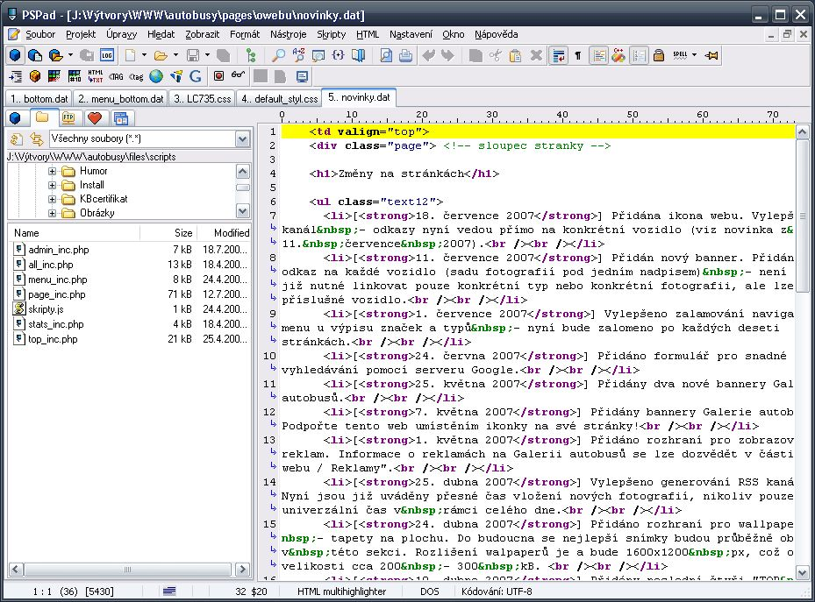
Kódování v PSPadu

Slide 44
Správná deklarace kódování
deklarace v (X)HTML - tag <meta>
  <meta http-equiv=“content-type” content=“text/html; charset=utf-8” />
deklarace v XML
  <?xml version=“1.0” encoding=“utf-8”?>

Slide 45
Odkazy

Slide 46
Odkazy
nejdůležitější prvek stránek
provázání stránek
odkazy vždy podtržené ⇨ snadnější orientace v textu
nepodtržené odkazy jinak zvýraznit

Slide 47
Texty v odkazech
vždy volíme výstižný text mezi <a> a </a>
nepoužívat klikněte sem, zde apod. ⇨ jasně nevystihují, kam odkaz směřuje (SEO)
odkazy krátké
výraz by měl zapadat do kontextu

Slide 48
Texty v odkazech prakticky
která varianta je správnější:
❶ Pro zjištění nabídky <a>klikněte sem</a>.
❷ <a>Seznamte se s nabídkou našich služeb</a>.
❸ Seznamte se s nabídkou našich <a>služeb</a>.

Slide 49
Odkazy
atribut title
tlačítko zpět (s výstižným textem)
navštívené odkazy
dynamické odkazy
  pomocí stylů - a:hover
  dobrá čitelnost odkazu

Slide 50
Otvírání stránek v novém okně
udržení uživatele na stránkách
target=“_blank” – zákaz v XHTML 1.1!!!
problém pro postižené (a co ostatní???)
javascript
při použití uvést v atributu title

Slide 51
Odkazy na soubory
v textech odkazů uvádět:
  formát, velikost, datum zveřejnění, příp. datum aktualizace
  usnadní uživateli rozhodování, zda soubor stahovat
stejné údaje i do atributu title

Slide 52
Příklad
<a href=‘soubor.pdf’ title=‘statistika výpůjček Ústřední knihovny FSS MU (PDF, 120kB , 12.2.2014)’>statistika výpůjček</a> (PDF, 120kB, 12.2.2014)

Slide 53
Horké klávesy u odkazů
atribut accesskey u odkazů a formulářů
accesskey=“M” ⇨ ALT+M (+ENTER)
jen pro důležité odkazy
vhodné kombinace ⇨ nesmí kolidovat s klávesovými zkratkami OS nebo prohlížeče (ALT+S ⇨ Soubor)

Slide 54
Horké klávesy
řešením použití čísel
doporučení použití HK
  http://www.clagnut.com/blog/193
použití doporučuje SONS ČR
<a href=“neco.cz” accesskey=“1”>Úvod</a>

Slide 55
Příklady HK
S = přeskočení navigace
1 = domovská stránka
2 = novinky
3 = mapa stránek
4 = vyhledávání
5 = FAQ

Slide 56
Horké klávesy
6 = nápověda
7 = reklamace
8 = podmínky a práva
9 = odpovědní formulář
0 = horké klávesy

Slide 57
Tabulky

Slide 58
Tabulky
pro prezentaci statistických dat
ne pro layout!!!!!!!!!
problém pro handicapované
lineární tabulky (po řádcích)
čtečka předčítá hodnoty buněk zleva doprava

Slide 59
Tabulky
Nástup | Příjezd | Odjezd
Brno Jihlava Praha | - 8:00 9:30 | 7:00 8:05 -
Nástup | Příjezd | Odjezd
Brno Jihlava Praha | - 8:00 9:30 | 7:00 8:05 -

Slide 60
Tabulky
Město | Příjezd | Odjezd
Brno | - | 7:00
Jihlava | 8:00 | 8:05
Praha | 9:30 | -
Město Příjezd Odjezd | Brno - 7:00 | Jihlava 8:00 8:05 | Praha 9:30 -

Slide 61
Tabulky
Jméno | Jan | Tomáš | Mikuláš
Váha | 100 | 87 | 69
Věk | 30 | 25 | 23
Dětí | 3 | 0 | 1
Jméno Jan Tomáš Mikuláš | Váha 100 87 69 | Věk 30 25 23 | Dětí 3 0 1

Slide 62
Tabulky
Jméno | Váha | Věk | Děti
Jan | 100 | 30 | 3
Tomáš | 87 | 25 | 0
Mikuláš | 69 | 23 | 1
Jméno Váha Věk Děti | Jan 100 30 3 | Tomáš 87 25 0 | Mikuláš 69 23 1

Slide 63
Zásady tvorby tabulek
definujte <caption> pro popis tabulky
  <table><caption >popis</caption>…
definujte hlavičky (<th>)
  <tr><th>sloup1</th><th>sloup2</th></tr>
relativní výška a šířka sloupců
silné rámování tabulky a buněk???

Slide 64
Formuláře

Slide 65
Formuláře
umožňují interaktivitu
definujte <fieldset> pro rozdělení formuláře do logických bloků
<legend> zobrazuje popisek bloku
<label> popisky polí (+parametr for)
provázání s popiskem parametrem id

Slide 66
Formuláře
nekrátíme parametry
  selected, checked
parametr tabindex = definuje pořadí procházení polí při stisku klávesy TAB
accesskey - jako v odkazech

Slide 67
Formuláře - příklad
<form method=‘post’ action=‘soubor.php’>
<fieldset>
<legend>Osobní údaje</legend>
<label for=‘jmeno’>Jméno:</label>
<input type=‘text’ name=‘jmeno’ id=‘jmeno’ />
<input type=‘submit’ name=‘send’ value=‘Odeslat’ />
</fieldset>
</form>

Slide 68
Seznamy

Slide 69
Seznamy
všechny seznamy definujeme pomocí <ol> nebo <ul>
jablka<br />
hrušky<br />
broskve<br />
banány<br />
<ol>
<li>hrušky</li>
<li>broskve </li>
</ol>

Slide 70
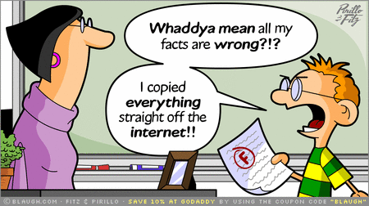
Na závěr…

Slide 71
Děkuji za pozornost
Martin Krčál
krcal@phil.muni.cz

